Slide 1
ПЕРЕХОД НА ЭДО

Slide 2
ЛОКАЛЬНЫЕ УПРАВЛЕНЧЕСКИЕ
IT-РЕШЕНИЯ
Во многих организациях есть местечковые IT-решения, которые используются для управленческого учета.
Это могут быть:
Самописные
системы
Мелкие
разработчики
Сильно кастомизированные
системы на платформах
крупных производителей
Общее название таких систем: Локальные управленческие IT-решения.
На текущий момент они закрывают потребности организаций
и используются постоянно.
2

Slide 3
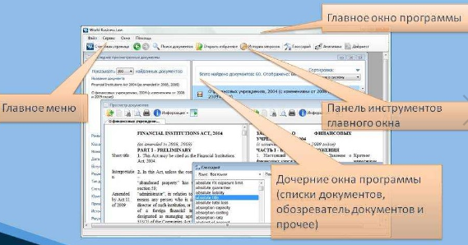
ПЕРЕХОД НА ИНТЕРФЕЙС
НОВОЙ ИС
В случае перехода на ЭДО другого вендора, возможно столкнуться с следующими рисками:
Увеличение времени на сбор и формирование
информации - отчетов, экранных форм и т.д.
Потеря качества данных,
ошибки внесения информации
Изменение привычных
бизнес-процессов организации
Повышение уровня стресса персонала при сборе
и подготовке аналитической информации
для руководства или контролирующих органов
3

Slide 4
ВАРИАНТЫ СНИЖЕНИЯ РИСКОВ
ВАРИАНТ 1: ИНТЕГРАЦИИ
ВНЕШНЯЯ СРЕДА
Подписанный
документ
СИСТЕМЫ БУХУЧЁТА
ИФНОРМАЦИЯ СТАНОВИТСЯ ЮРИДИЧЕСКИ ЗНАЧИМОЙ
Подписанный
документ
ИНТЕГРАЦИОННАЯ ШИНА
ИСКЛЮЧЕНИЕ ЧЕЛОВЕЧЕСКОГО ФАКТОРА
АВТОМАТИЗИРОВАННАЯ ПЕРЕДАЧА ИНФОРМАЦИИ
Подписанный
документ
Созданный
документ
ТРЕБОВАНИЯ К ВНУТРЕННИМ
ОРГАНИЗАЦИОННЫМ МЕРАМ:
ЛОКАЛЬНЫЕ УПРАВЛЕНЧЕСКИЕ IT-РЕШЕНИЯ
Варификация НСИ
Настройка регламентов
4

Slide 5
ВАРИАНТЫ СНИЖЕНИЯ РИСКОВ
ВАРИАНТ 2: КАСТОМИЗАЦИЯ ИНТЕРФЕЙСА
СИСТЕМЫ БУХУЧЁТА
Гибкая настройка привычного интерфейса
ВЕНДОР №1
ВЕНДОР №2
ВЕНДОР №…
ПОЛЬЗОВАТЕЛИ
5

Slide 6
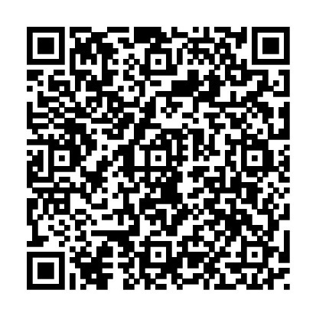
СПАСИБО ЗА ВНИМАНИЕ !
Лаврентьев Кирилл +7 919 960 90 57

